Slide 1


Учебный курс WHONET
Модуль 4 – Введение в анализ данных
Сотрудничающий центр ВОЗ по мониторингу устойчивости к противомикробным препаратам
Division of Infectious Diseases, Brigham and Women’s Hospital, Boston, United States

Slide 2
4
Модули анализа данных WHONET
Модуль 4 – Введение в анализ данных
Модуль 5 – Анализ и интерпретация данных
Модуль 6 – Краткие аналитические отчеты

Slide 3

4
Анализ данных — Введение
А
Выбор необходимых параметров анализа
Б
Проведение анализа
С
Выбор дополнительных параметров анализа
Д
Макросы

Slide 4
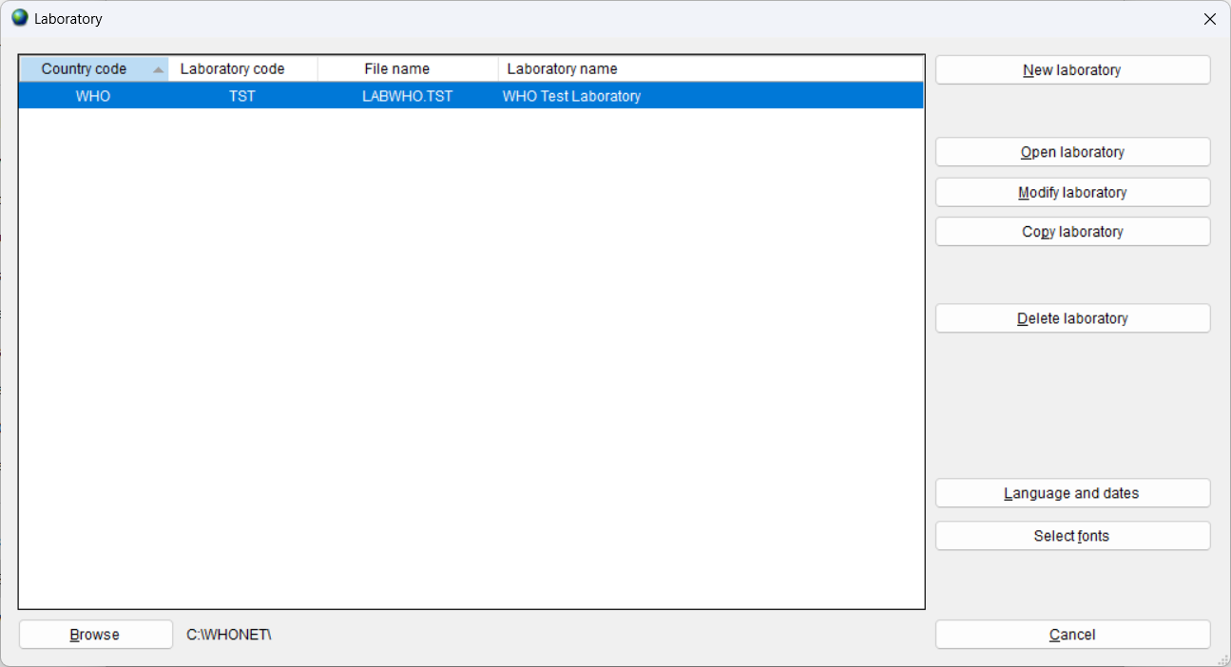
4
Откройте лабораторию
А
А

Slide 5
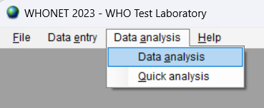
4
Выберите анализ данных
А
А
Анализ данных = Интерактивный анализ данных
— Вы выбираете параметры анализа.
Быстрый анализ = Предварительно определенные методы анализа данных
- Стандартные отчеты WHONET
- Пользовательские отчеты

Slide 6
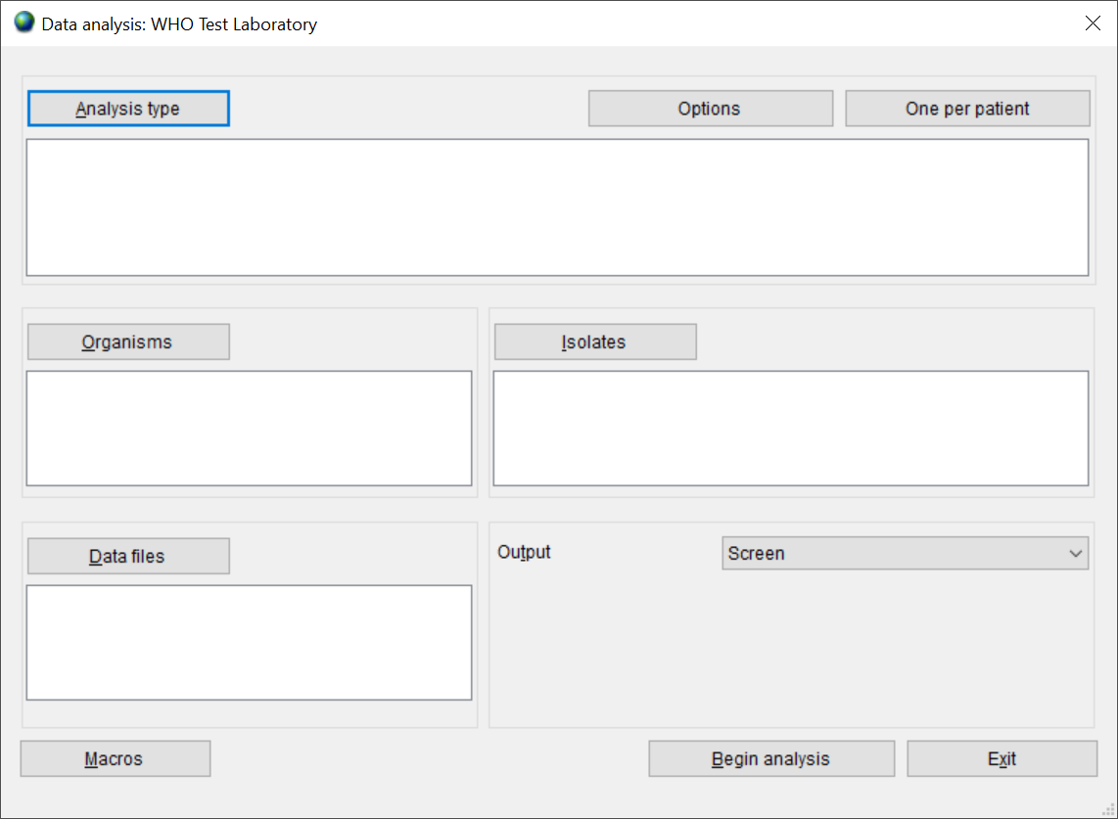
Анализ данных – необходимые параметры
4
А

Slide 7
Нажмите на «Тип анализа».
4
А

Slide 8
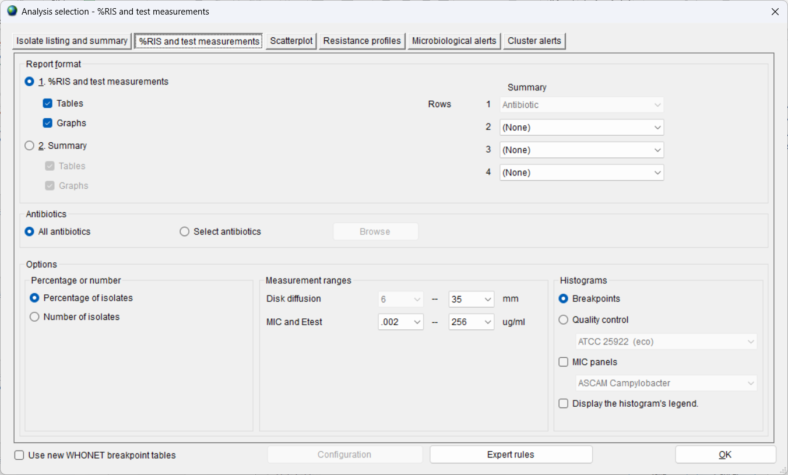
4
Выберите тип анализа
А
Список изолированных объектов и сводка
%RIS и результаты измерений
Диаграмма рассеяния
Профили резистентности
Микробиологические оповещения
Кластерные оповещения

Slide 9
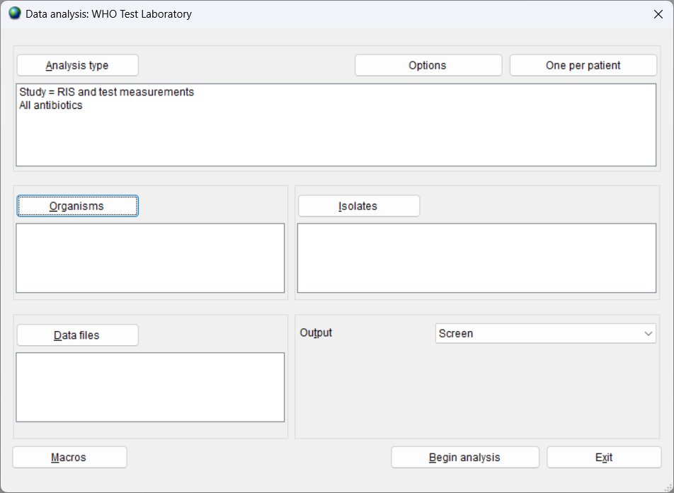
Нажмите на «Организмы»
4
А

Slide 10
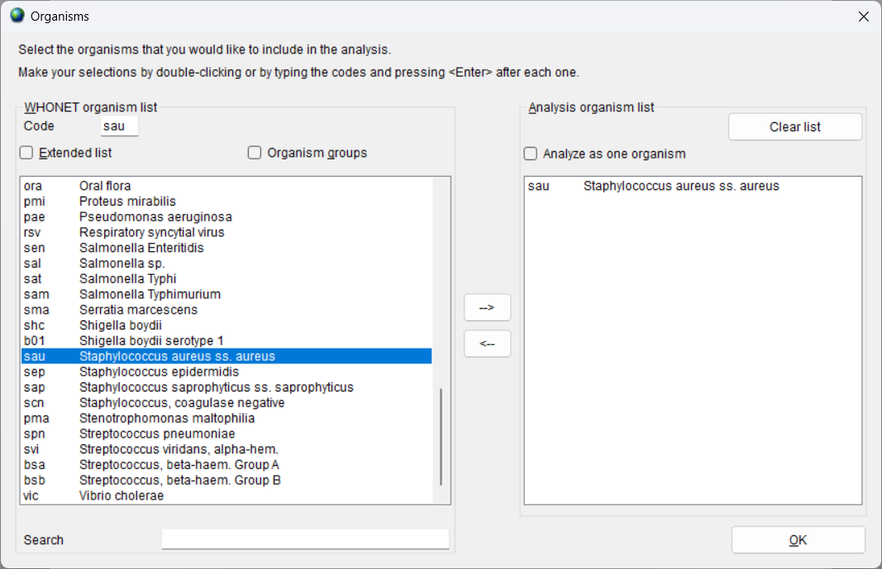
Выбор организмов
4
А
Варианты отображаются слева, а выбранные вами параметры — справа.
Если вы знаете код, введите его и нажмите Enter.
Вы можете щелкнуть по организму слева и нажать на стрелку, указывающую вправо.
Вы можете дважды щелкнуть по организму слева.

Slide 11
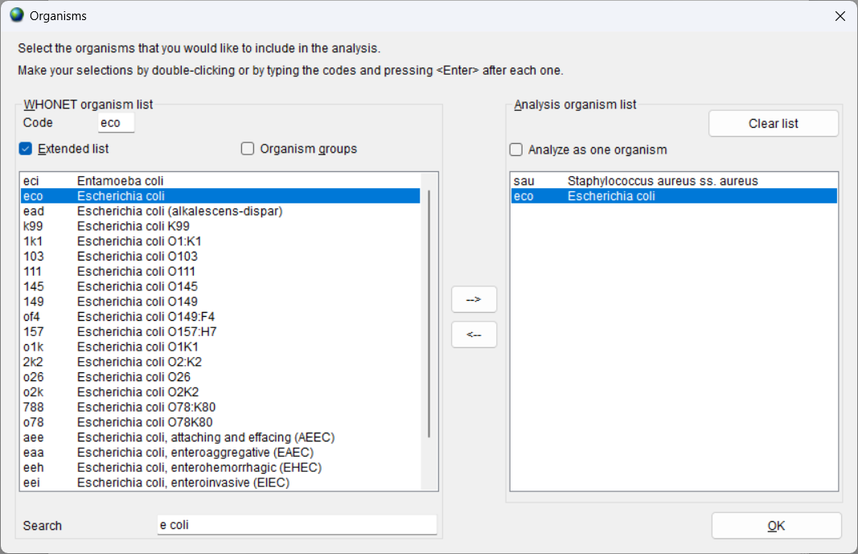
Поиск организма
4
А
Вы также можете выполнить поиск организма.

Slide 12
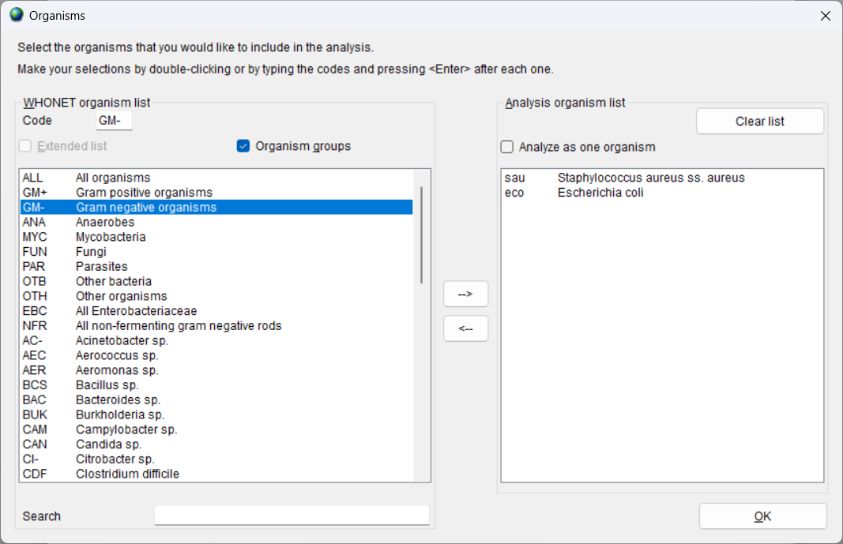
Выберите группу организмов
4
А

Slide 13
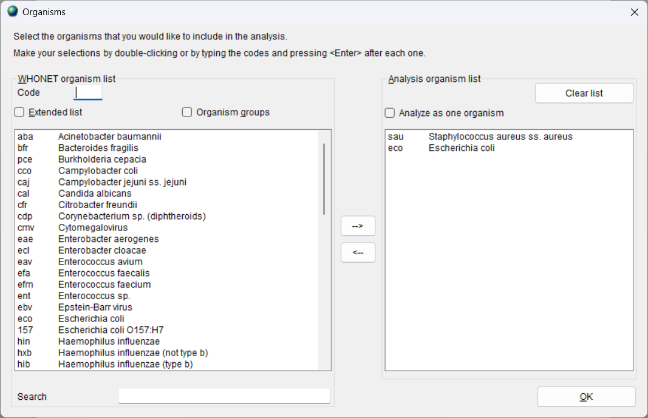
Анализируйте как единый организм.
4
А

Slide 14
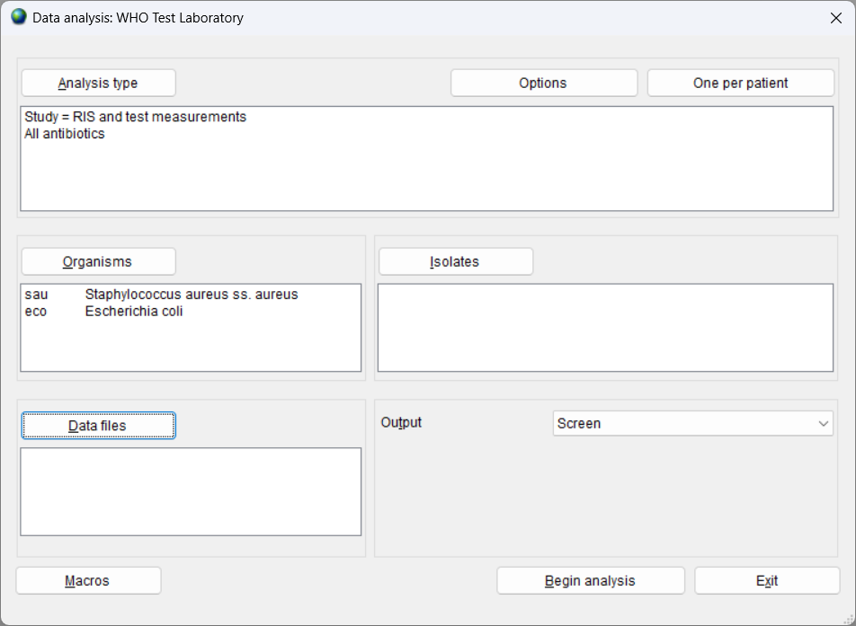
Нажмите на «Файлы данных»
4
А

Slide 15
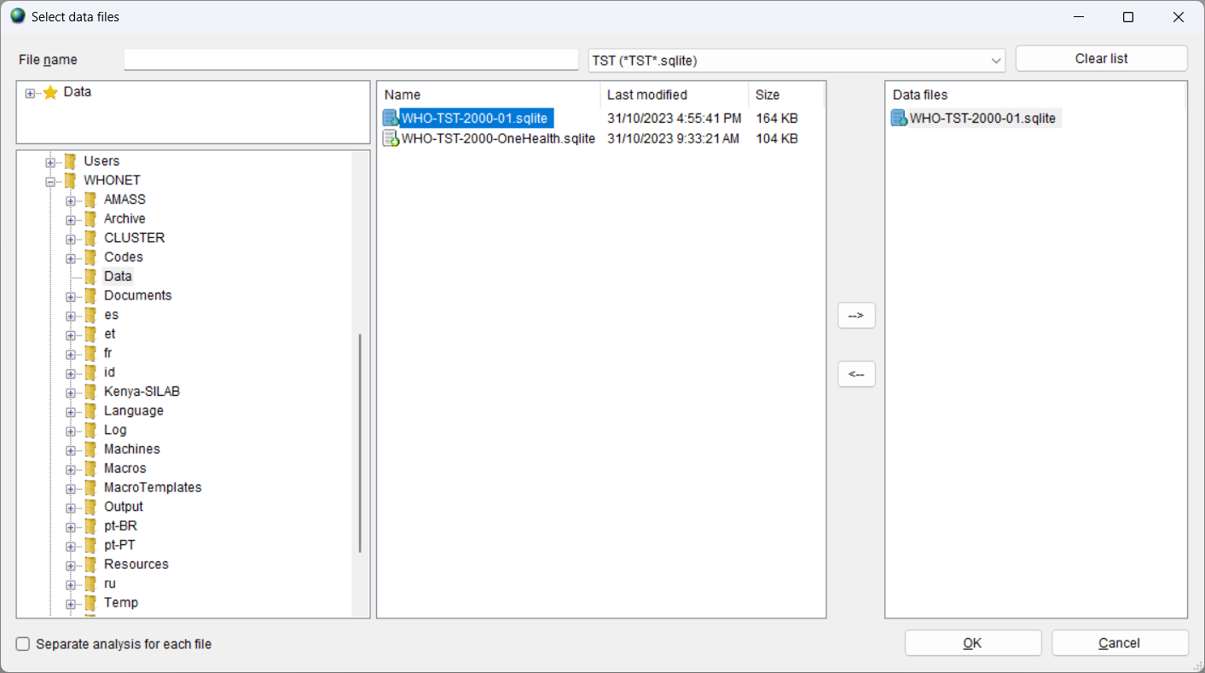
Выберите файлы данных
4
А
Варианты отображаются слева, а выбранные вами параметры — справа.
Вы можете выбрать файл с помощью кнопок со стрелками или дважды щелкнуть по нему.
Вы можете выбрать один файл или несколько файлов.
По умолчанию файл находится в папке C:\WHONET\Data, но вы можете выбрать и другие места его расположения.

Slide 16
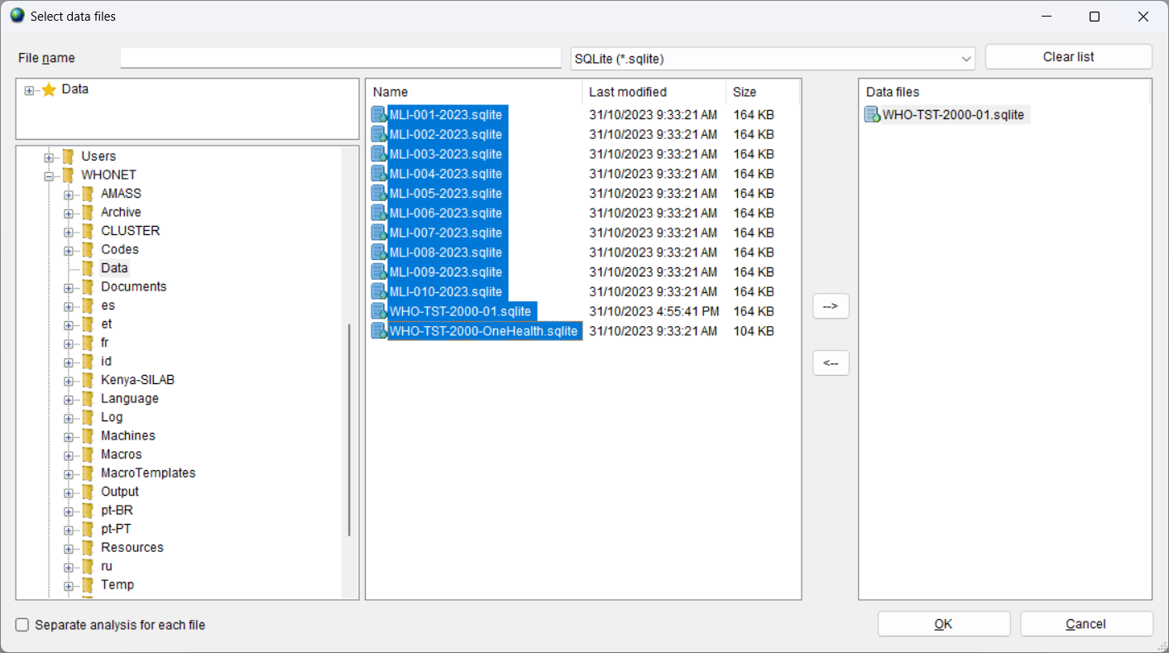
Выберите файлы данных
4
А
Вы можете изменить фильтр файлов, чтобы отобразить больше файлов.
Вы можете выбрать файлы из одной лаборатории или из нескольких лабораторий.

Slide 17
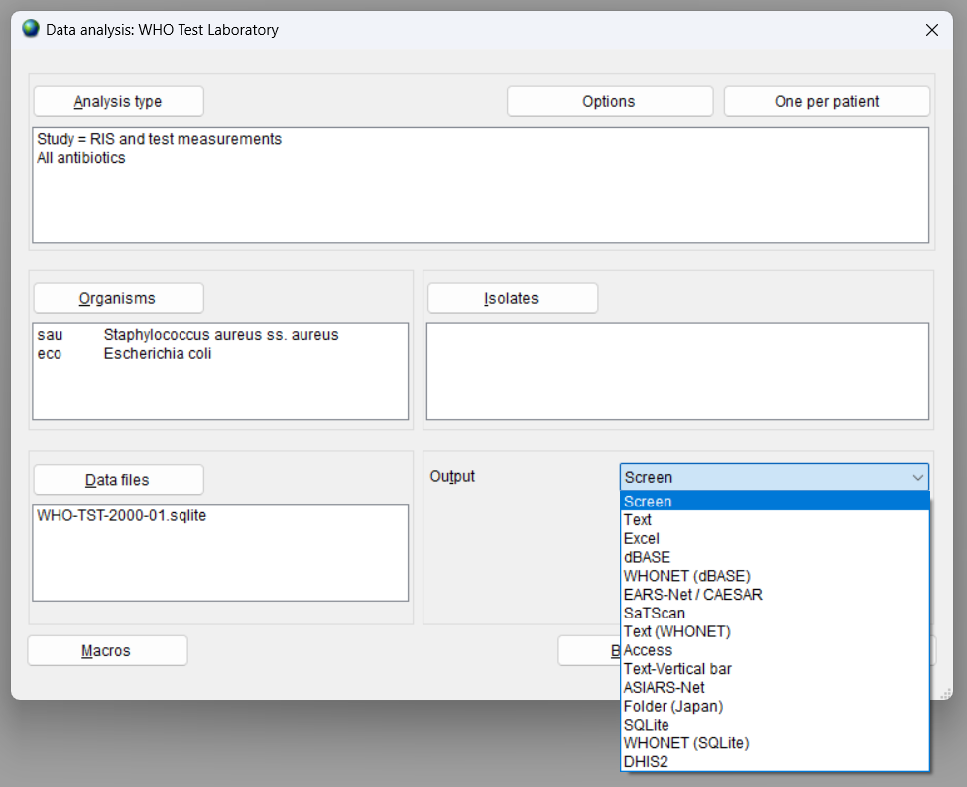
Выберите место назначения вывода
4
А

Slide 18
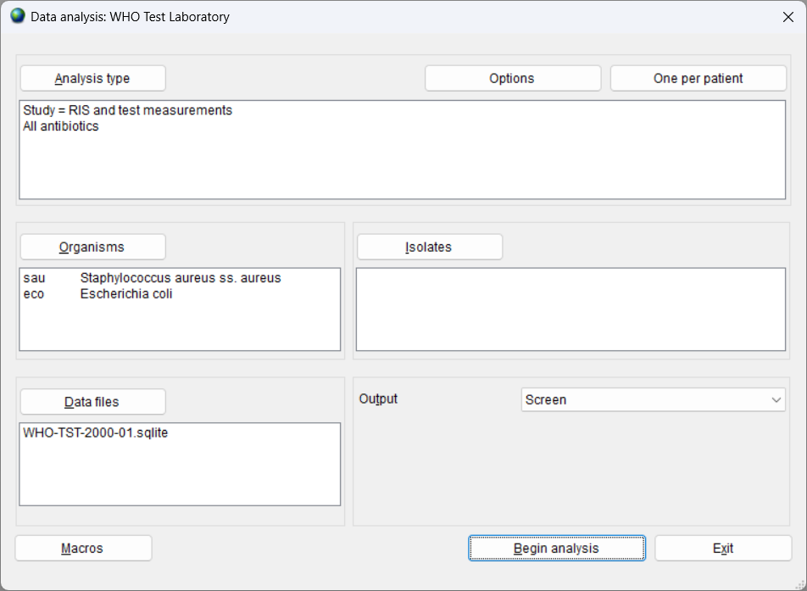
4
Вы выбрали все необходимые параметры.
А

Slide 19
4
Анализ данных — Введение
А
Выбор необходимых параметров анализа
Б
Проведение анализа
С
Выбор дополнительных параметров анализа
Д
Макросы

Slide 20
4
Результаты анализа – Начало анализа
Б

Slide 21
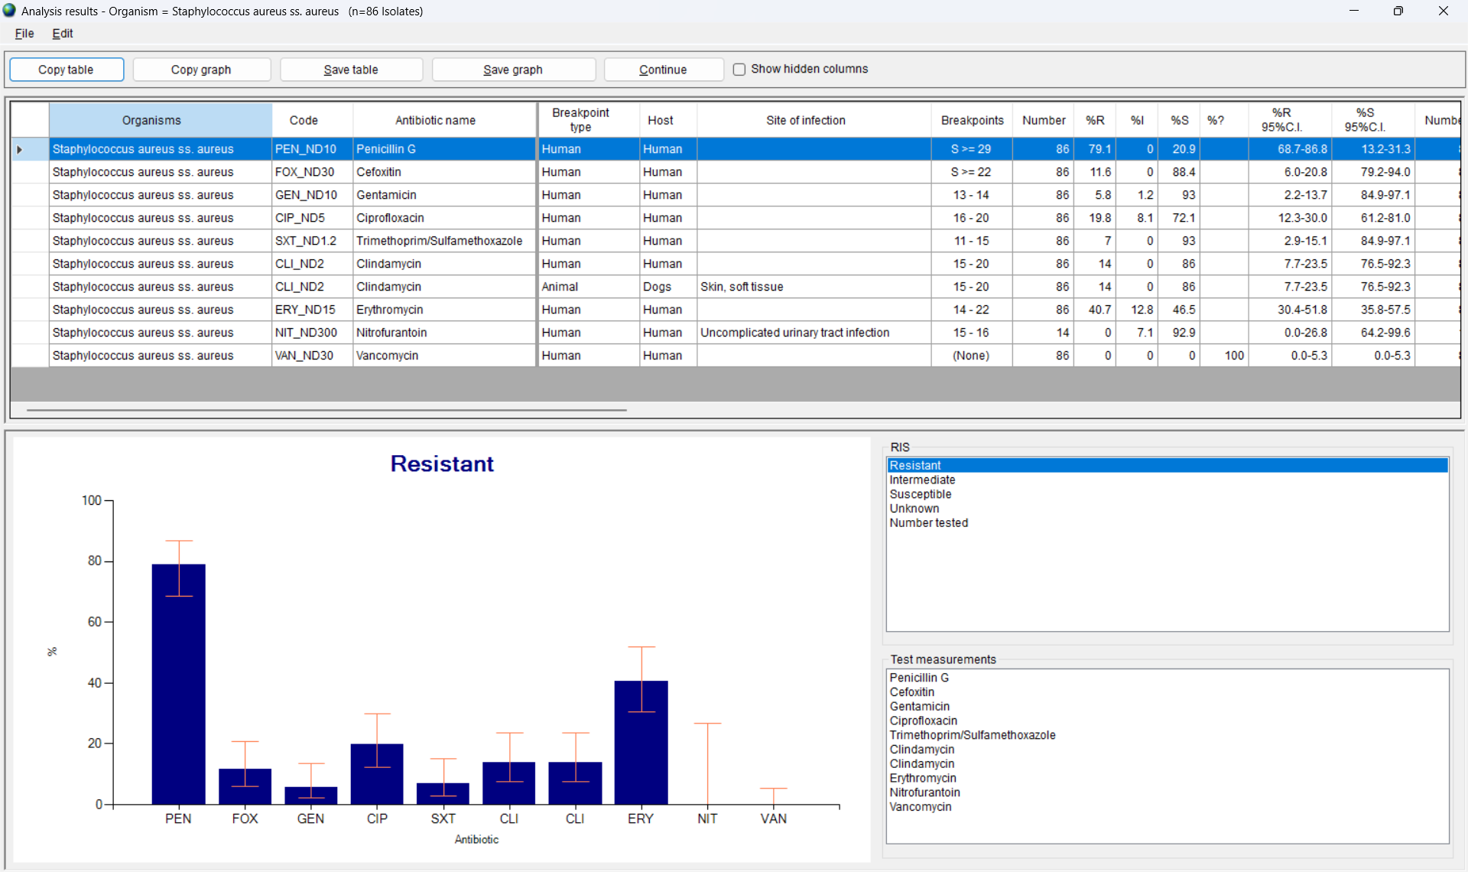
4
Результаты анализа
Б

Slide 22
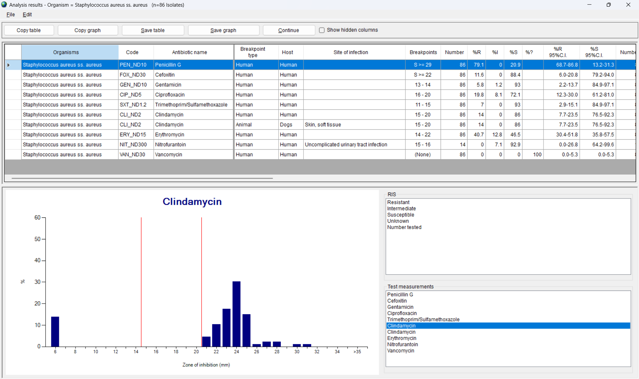
4
Выберите другой график
Б

Slide 23
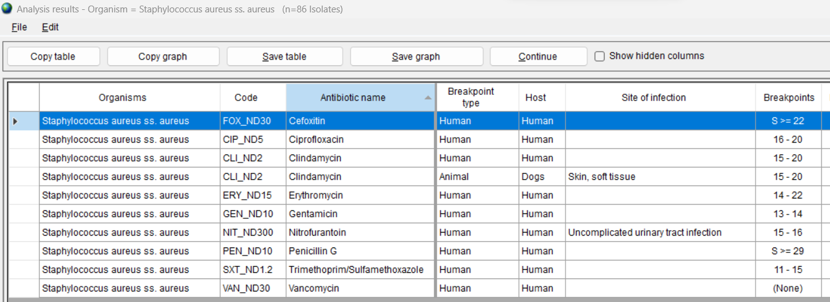
4
Отсортировать таблицу
Б
Чтобы отсортировать таблицу, щелкните заголовок столбца.

Slide 24
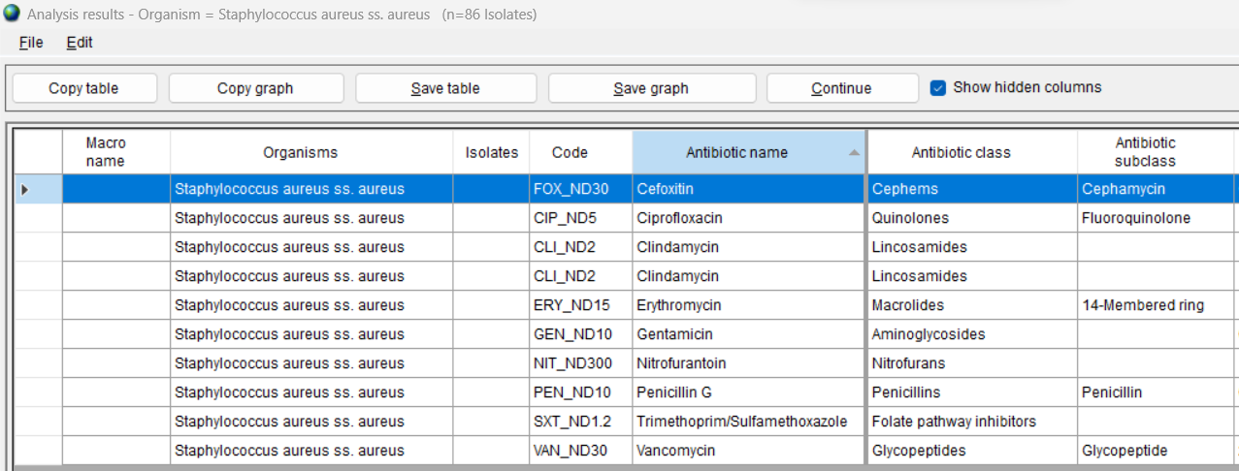
4
Показать скрытые столбцы
Б

Slide 25
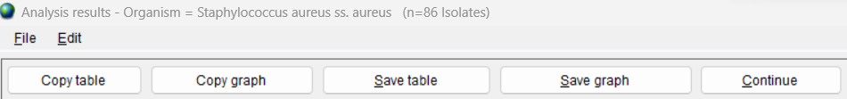
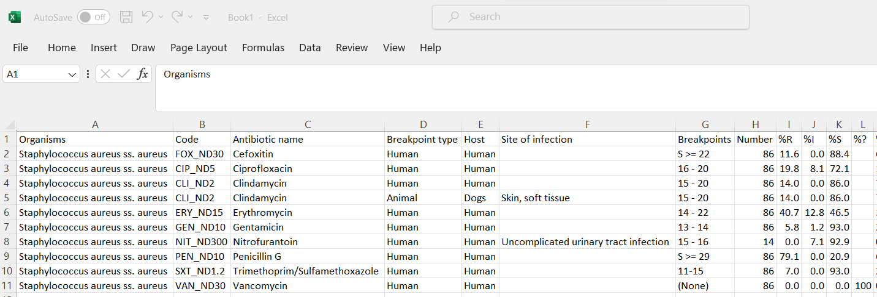
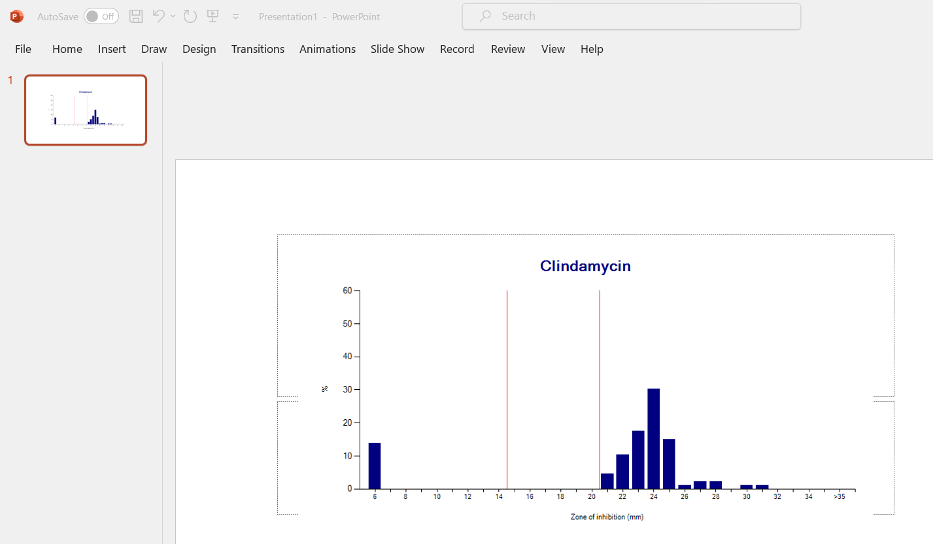
4
Скопируйте таблицу и скопируйте график.
Б
Для копирования результатов в Excel, Word или PowerPoint можно использовать функции «Копировать таблицу» и «Копировать график».
Microsoft Excel
Microsoft PowerPoint

Slide 26
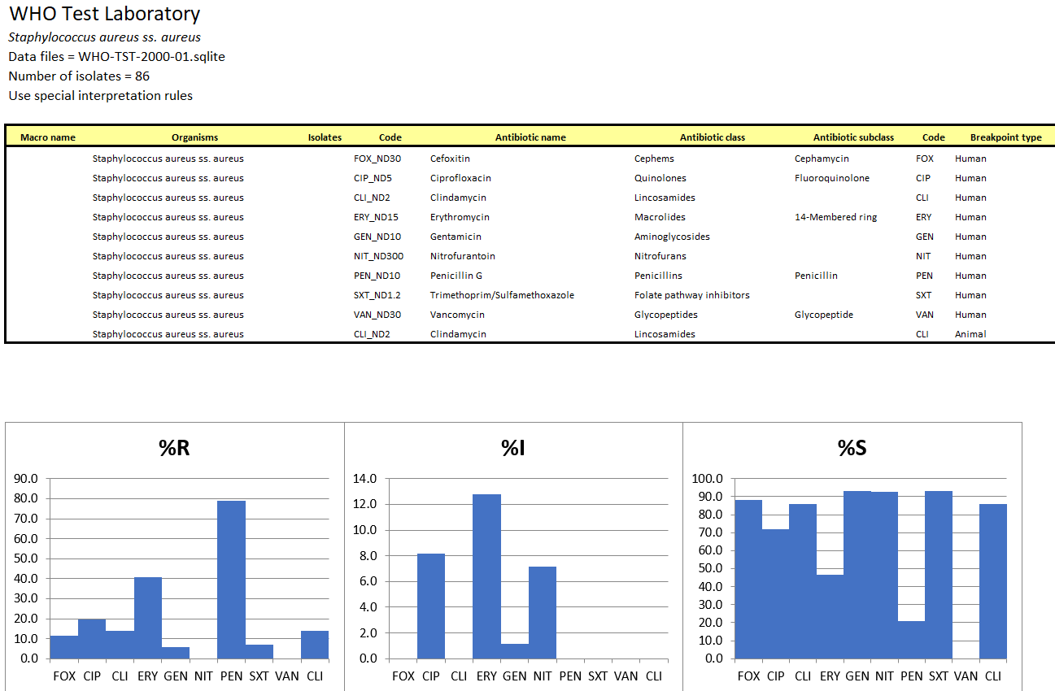
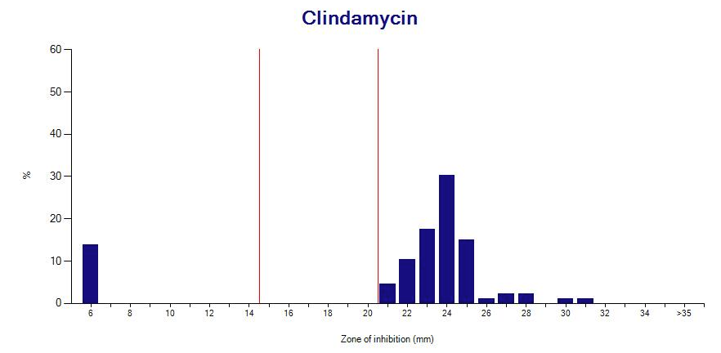
4
Сохраните таблицу и сохраните график.
Б
Для сохранения результатов в файл можно использовать функции «Сохранить таблицу» и «Сохранить график».
Microsoft Excel
Файл JPEG

Slide 27
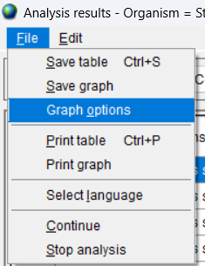
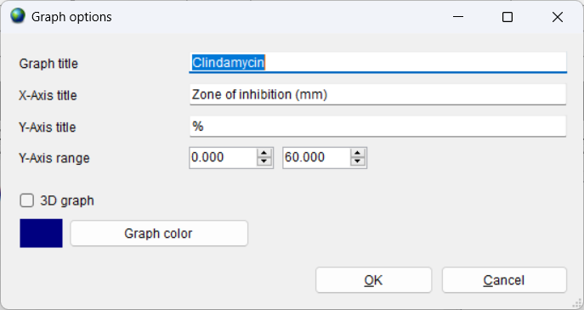
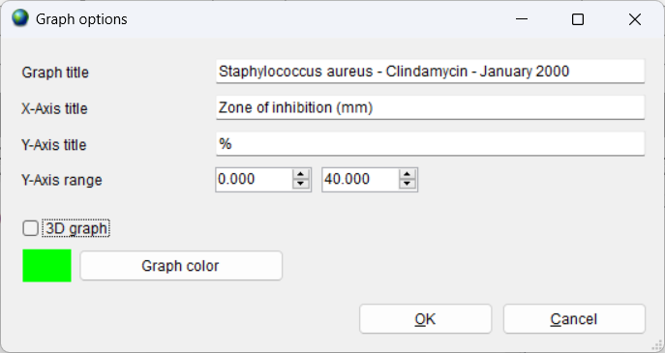
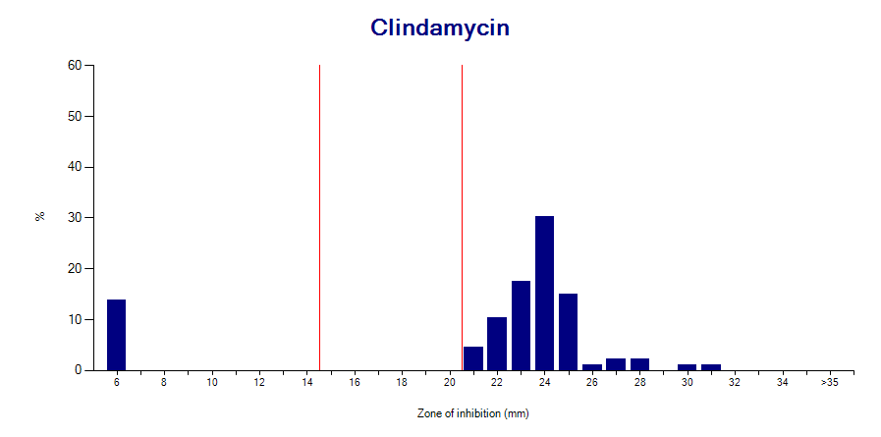
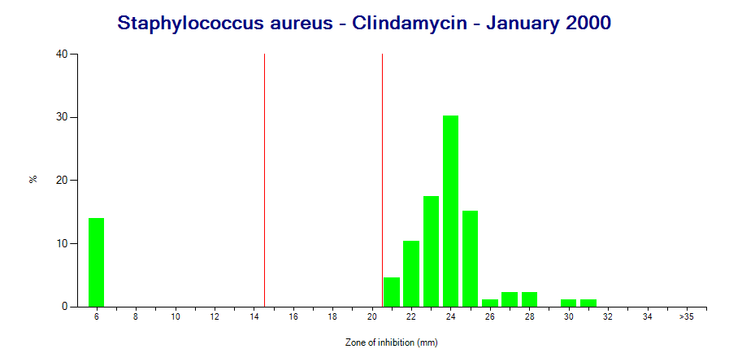
4
Параметры графика
Б
WHONET предоставляет возможность вносить некоторые изменения в граф.
Нажмите «Файл», «Параметры графика» или щелкните правой кнопкой мыши по графику.

Slide 28
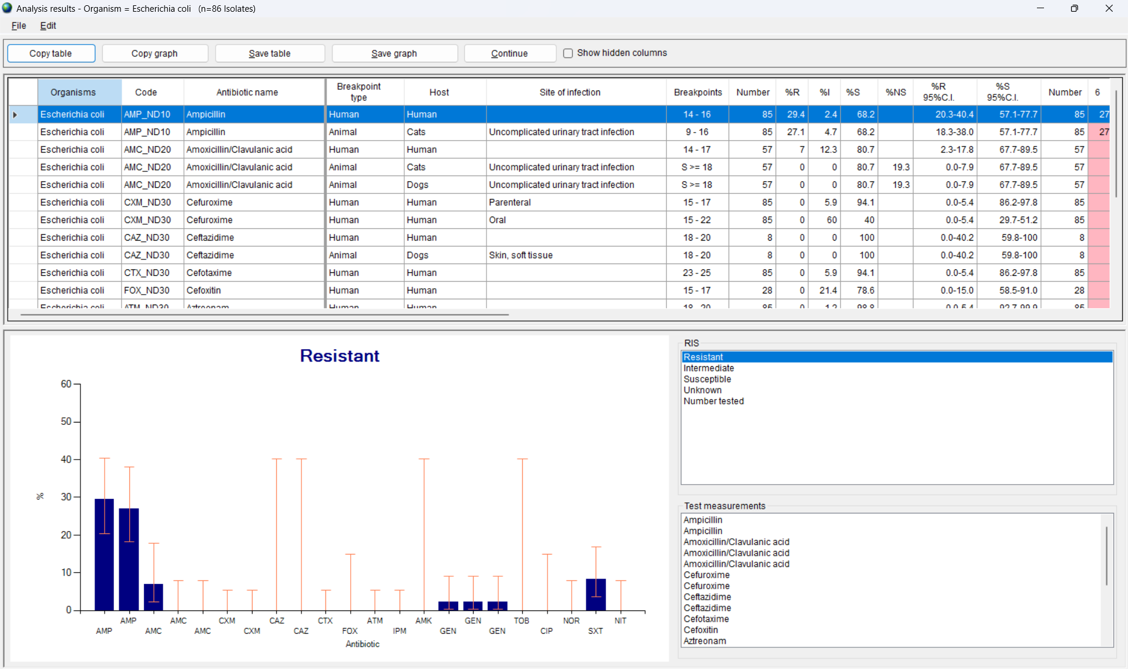
4
Нажмите «Продолжить»
Б
После завершения просмотра результатов анализа нажмите кнопку «Продолжить» для следующего организма – Escherichia coli .

Slide 29
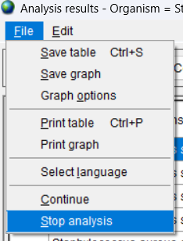
4
Анализ остановки
Б
Если вы хотите немедленно завершить анализ, вы также можете нажать кнопку «Файл», а затем «Остановить анализ».

Slide 30
4
Анализ данных — Введение
А
Выбор необходимых параметров анализа
Б
Проведение анализа
С
Выбор дополнительных параметров анализа
Д
Макросы

Slide 31
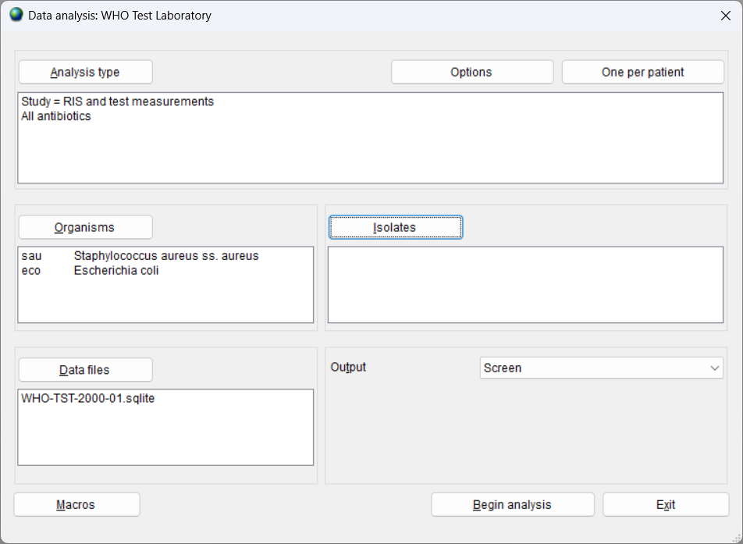
4
Анализ данных – Дополнительные параметры
С

Slide 32
Определение фильтров изоляции
4
С

Slide 33
Определение фильтров изоляции
4
С
WHONET позволяет определять критерии для отбора конкретных пациентов, мест, типов образцов или результатов анализов.
Примеры
Идентификационный номер = 12345
Пол = Женский
Возрастная группа = 65+
Вид животного = Курица
Тип учреждения = Амбулаторное
Тип учреждения = Ветеринарная клиника или ветеринарная больница
Дата взятия образца: 1 февраля 2020 г. – 15 февраля 2020 г.
Тип образца = Кровь
Диск с имипенемом = резистентный

Slide 34
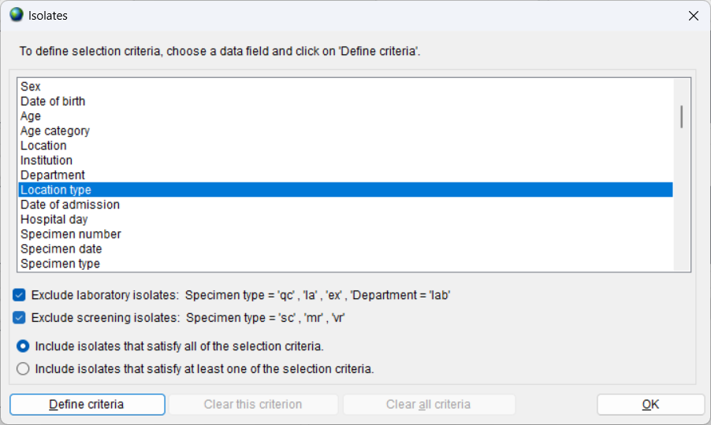
Изолировать фильтры
4
С
Выберите поле данных для фильтра и нажмите «Определить критерии».

Slide 35
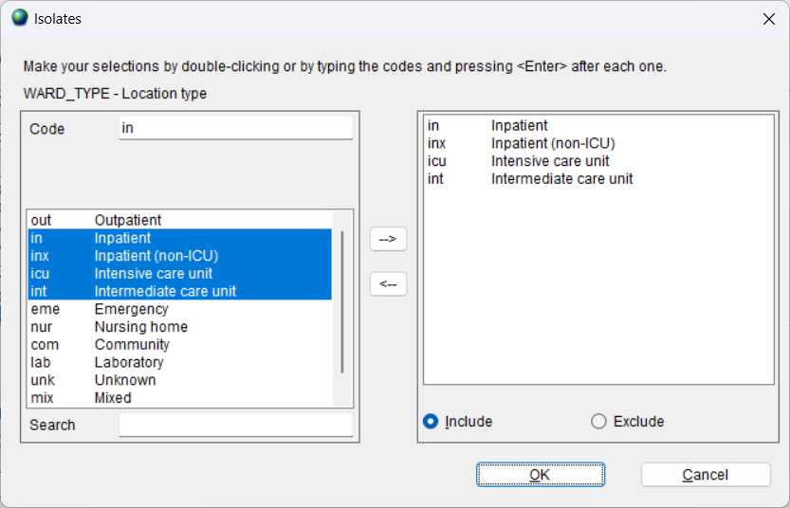
Изолировать фильтры
4
С
Пример: Тип местоположения = Стационар (in, inx , icu , int)

Slide 36
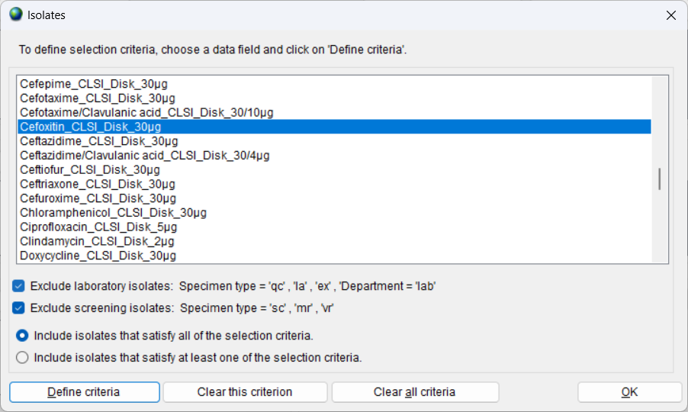
Изолировать фильтры
4
С
Пример: диск с цефокситином

Slide 37
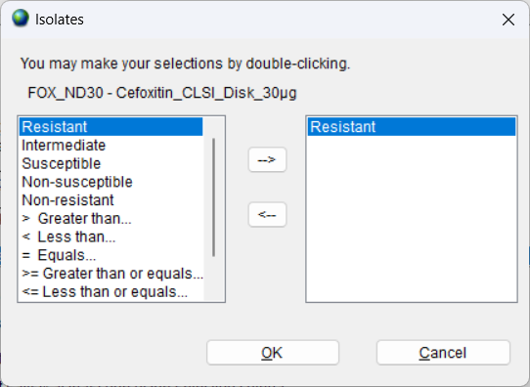
Изолировать фильтры
4
С
Пример: Диск с цефокситином = резистентный

Slide 38
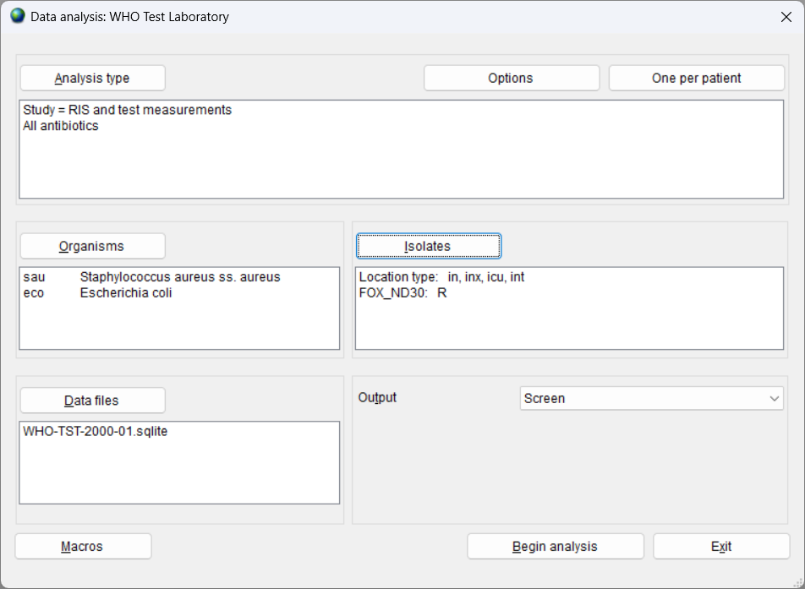
Параметры анализа, включая фильтры
4
С

Slide 39
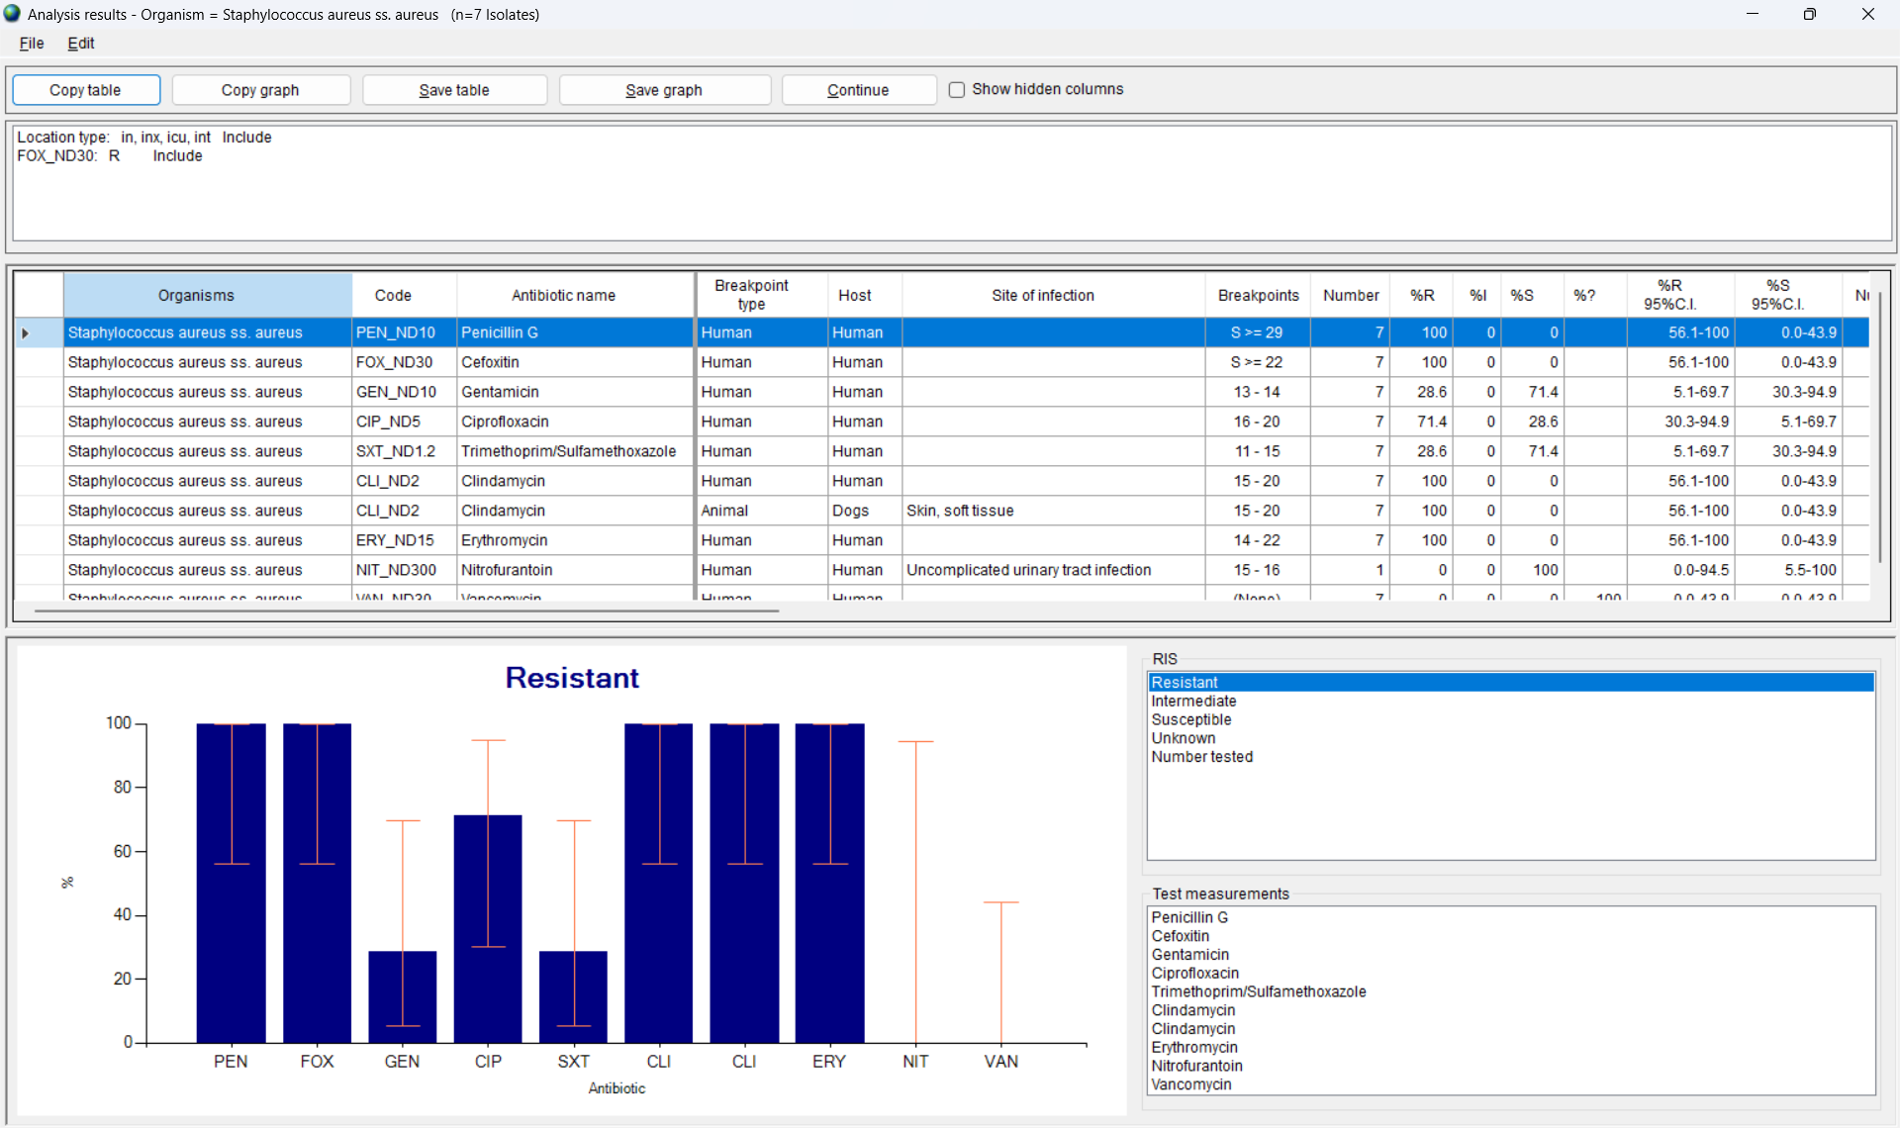
4
Результаты анализа – с фильтрами
С

Slide 40
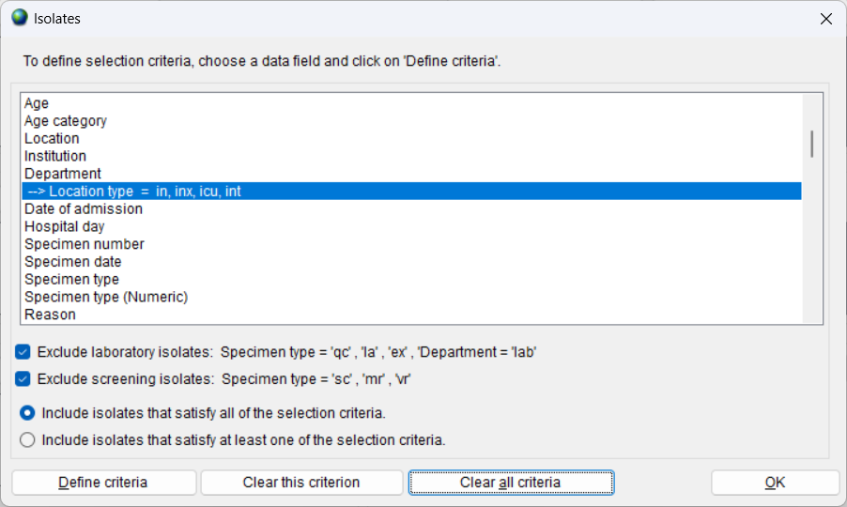
Удалите изолированные фильтры
4
С
Выберите поле данных для фильтра и нажмите «Определить критерии».

Slide 41
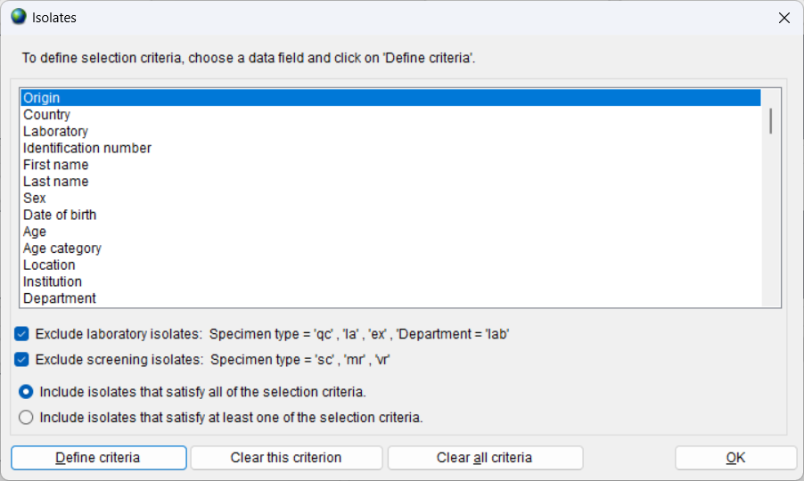
4
Автоматические исключения
С
По умолчанию WHONET исключает лабораторные образцы (например, образцы контроля качества) и образцы для скрининга (например, образцы для скрининга на MRSA), поскольку они не получены от больных пациентов.
Вы можете отключить эти исключения, если хотите включить все образцы.
Это может быть полезно для лабораторий, которые используют код «лаборатория» для диагностических образцов, взятых у пациентов, посещающих лабораторию.

Slide 42

4
Множественные критерии
С
Если вы зададите несколько критериев, по умолчанию WHONET выберет образцы, соответствующие всем критериям.
  Пример: «Женский» И «Моча» И «Амбулаторный»
Но вы можете изменить это таким образом, чтобы WHONET отбирал образцы, которые соответствуют хотя бы одному из критериев.
  Пример: “Imipenem-Disk=Resistant” ИЛИ “Imipenem-MIC= Resistant” ИЛИ “Meropenem Disk=Resistant” ИЛИ “Meropenem-MIC=Resistant”

Slide 43
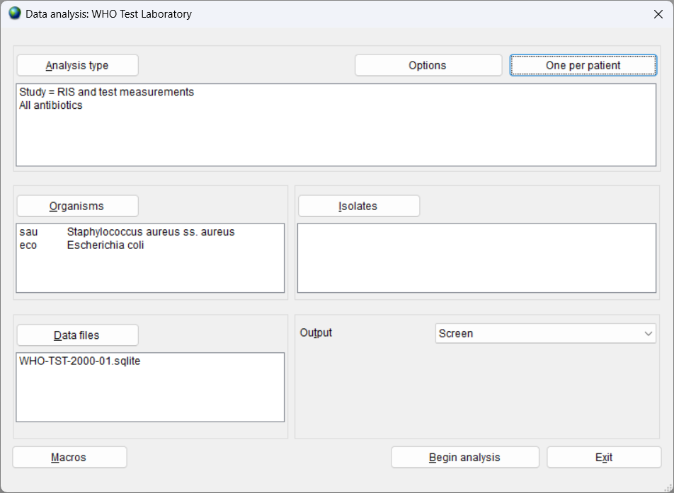
Один на пациента
4
С

Slide 44
4
Повторная изоляция одного и того же вида
С
У пациентов часто наблюдается повторное выделение одних и тех же видов микроорганизмов в разные дни, в разных типах образцов и в разных зонах ухода за пациентами, особенно в больничных условиях.
  Такое может произойти и у больных животных, но это случается реже.
  Также было бы редкостью получить повторные образцы от здоровых животных, пищевых продуктов или образцов окружающей среды.
Часто говорят о «дубликатах изолятов». В WHONET мы избегаем этого термина, поскольку он подразумевает, что все изоляты имеют идентичные фенотипы, что часто верно, но часто и нет.

Slide 45
4
Характеристики устойчивости при повторных выделениях
С
Характеристики сопротивления при повторных измерениях могут быть идентичными, схожими или очень разными.
  Идентичность: Это говорит о том, что происходит многократная изоляция одного и того же микробного клона.
  Похожий:
    Это может означать, что происходит многократная изоляция одного и того же клона, но с небольшими проблемами воспроизводимости результатов тестирования.
    Это также может означать, что клоны генетически связаны, но имеют некоторые мутации, которые их отличают.
  Совершенно разные: это, как правило, означает, что пациент инфицирован генетически различными штаммами, хотя множественные мутации также могут быть объяснением.

Slide 46
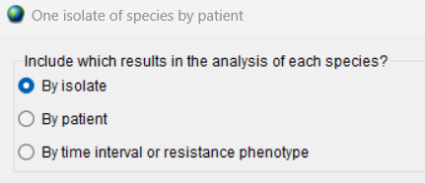
4
Управление повторными результатами
С
WHONET предлагает три подхода к обработке случаев повторной изоляции.
  При анализе по видам изолятов все изоляты рассматриваются одинаково.
  По каждому пациенту: каждый пациент учитывается в анализе один раз.
    WHONET предлагает несколько способов сделать это.
  По «эпизоду» инфекции: WHONET использует два подхода для определения эпизода.
    Временной интервал между изолятами
    Характеристики резистентности изолятов

Slide 47
Вариант – Изолировать
4
С
Преимущества
Ценен для документирования рабочей нагрузки лаборатории.
Ценен для идентификации приоритетных штаммов и редких форм резистентности.
Недостатки
Обычно завышает процент резистентности, поскольку у пациентов с большим количеством повторяющихся изолятов часто наблюдается более высокая резистентность.
Не подходит для обнаружения кластеров.

Slide 48
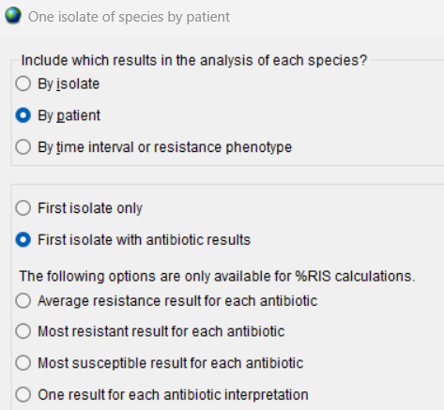
Вариант – по выбору пациента
4
С
Преимущества
Снижает погрешность в оценках показателей резистентности.
  Важно для разработки рекомендаций по лечению.
  Важно для мониторинга тенденций.
Недостатки
Необходим надежный идентификатор пациента, который не всегда доступен.
Интересные штаммы могут быть исключены из анализа.
Только первый изолят . Рекомендуется, если анализ не направлен на выявление антимикробной резистентности. Пример: Сколько изолятов Escherichia coli содержится в базе данных?
Первый изолят с результатами анализа на антибиотики . Рекомендуется для исследований антимикробной резистентности. Пример: Какой процент пациентов с Escherichia coli, устойчивой к ампициллину?

Slide 49
4
Рекомендации по подготовке ежегодной статистики
С
Таблица с ежегодными сводными статистическими данными по устойчивости к противомикробным препаратам часто называется кумулятивной антибиотикограммой .
Одно из распространенных применений антибиотикограмм — это определение оптимальной схемы эмпирической терапии для пациентов, у которых еще нет результатов микробиологических исследований.
В поддержку рекомендаций по эмпирической терапии, согласно документу CLSI M39 и другим источникам, антибиотикограмму следует составлять, используя первый изолят от каждого пациента и каждого вида бактерий.
Преимущества такого подхода
  Имеет клиническое значение для принятия решений об эмпирической терапии.
  Простейшая рекомендация для аналитиков данных по подготовке стандартизированных антибиотикограмм.

Slide 50
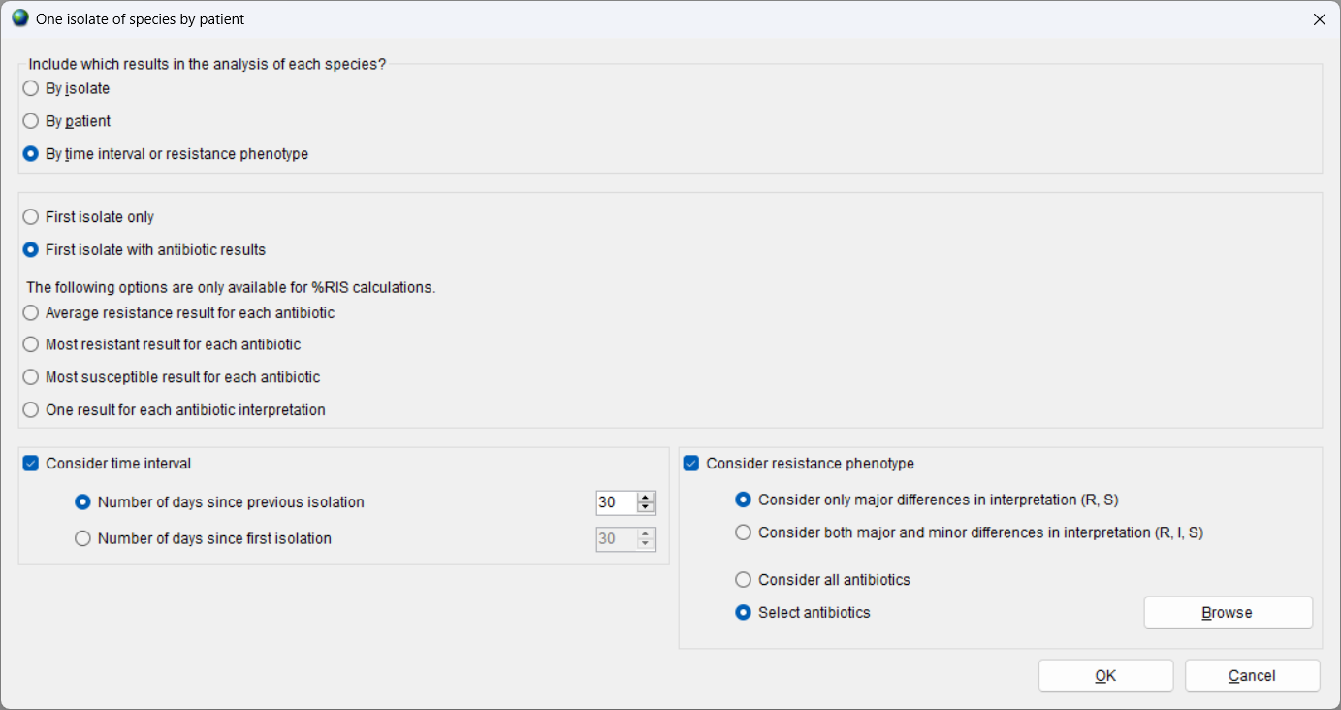
4
Вариант – по временному периоду и фенотипу резистентности (по «эпизоду»)
С
Преимущества
Ценный инструмент для групп по контролю за инфекциями при мониторинге случаев инфекций.
Может использоваться для отслеживания штаммов с различными характеристиками устойчивости.
Недостатки
Стандартных определений нет, и их необходимо будет корректировать в зависимости от организма.
При составлении рекомендаций по эмпирической терапии обычно переоцениваются показатели резистентности.
Пример: Сколько случаев бактериемии было зарегистрировано у госпитализированных пациентов в прошлом году?

Slide 51
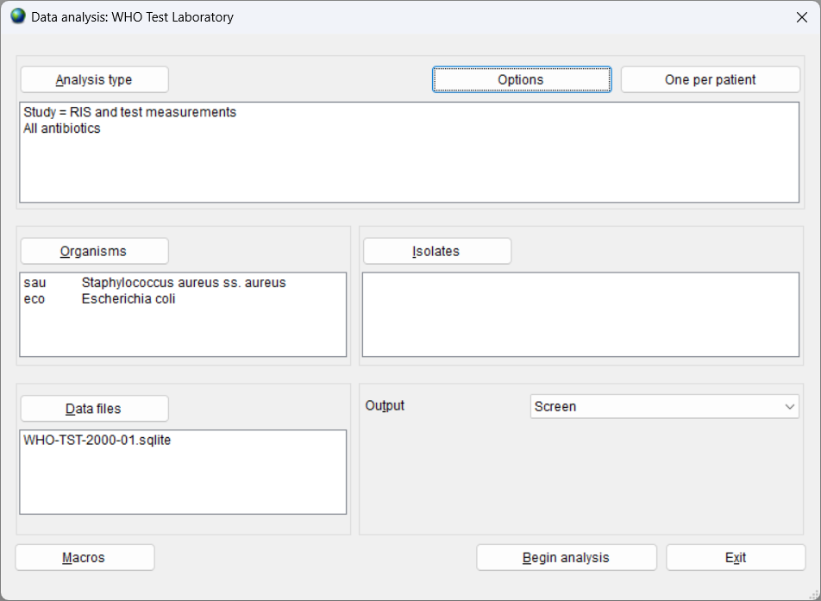
Другие варианты анализа
4
С

Slide 52
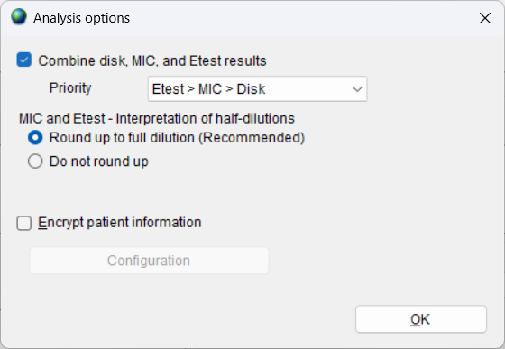
результаты проверки диска, MIC и Etest.
4
С
Эта функция полезна в двух ситуациях.
Если изолят тестируется несколькими методами, WHONET объединяет результаты в единую интерпретацию. Пользователь может указать приоритет каждого метода.
Если одни лаборатории проводят тестирование изолятов методом дисковой диффузии, а другие — методом определения минимальной ингибирующей концентрации (МИК), то в национальную сводную статистику можно включить результаты обоих методов в единый статистический показатель.

Slide 53
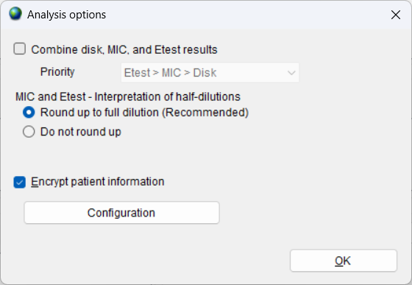
Шифрование информации о пациентах
4
С
Эта функция полезна для анализов, включающих списки выделенных изолятов.
Список изолированных объектов и сводка
Профиль резистентности – Список изолятов
Изолировать оповещения
Оповещения о кластерах – Список изолированных объектов
С помощью этой функции вы можете удалять или шифровать конфиденциальную информацию, такую как имена пациентов, идентификационные номера и даты рождения.
Более подробное описание этих возможностей будет представлено в другом модуле в разделе «Объединение, экспорт или шифрование файлов данных».

Slide 54
4
Анализ данных — Введение
А
Выбор необходимых параметров анализа
Б
Проведение анализа
С
Выбор дополнительных параметров анализа
Д
Макросы

Slide 55
4
Введение в макросы
Д
Пользователи WHONET часто хотят регулярно повторять один и тот же набор анализов.
  Ежедневно, еженедельно, ежемесячно, ежеквартально, ежегодно или по мере необходимости.
  Различные целевые аудитории: сотрудники лабораторий, специалисты по инфекционным заболеваниям, специалисты по инфекционному контролю, фармацевты, представители национальных органов власти, спонсоры.
Цель макросов — позволить вам повторить анализы, которые вы проводили ранее.
  Макросы запомнят тип анализа, организмы, фильтры для изолятов, файлы данных и другие выбранные вами параметры анализа.
  Вы можете повторить анализ на тех же файлах данных или на новых файлах из той же лаборатории или из других лабораторий.

Slide 56
4
Преимущества использования макросов
Д
Макросы и отчеты экономят время и обеспечивают согласованность при повторных анализах. Нет необходимости запоминать все детали о том, какие организмы и другие параметры анализа были выбраны.
Один пользователь WHONET может создавать макросы и отчеты для многих других пользователей WHONET, что способствует стандартизации и совместному обсуждению результатов как внутри одного учреждения, так и между многими учреждениями.
Макросы WHONET можно запланировать для автоматического запуска, например, ежедневно, еженедельно или ежемесячно.

Slide 57
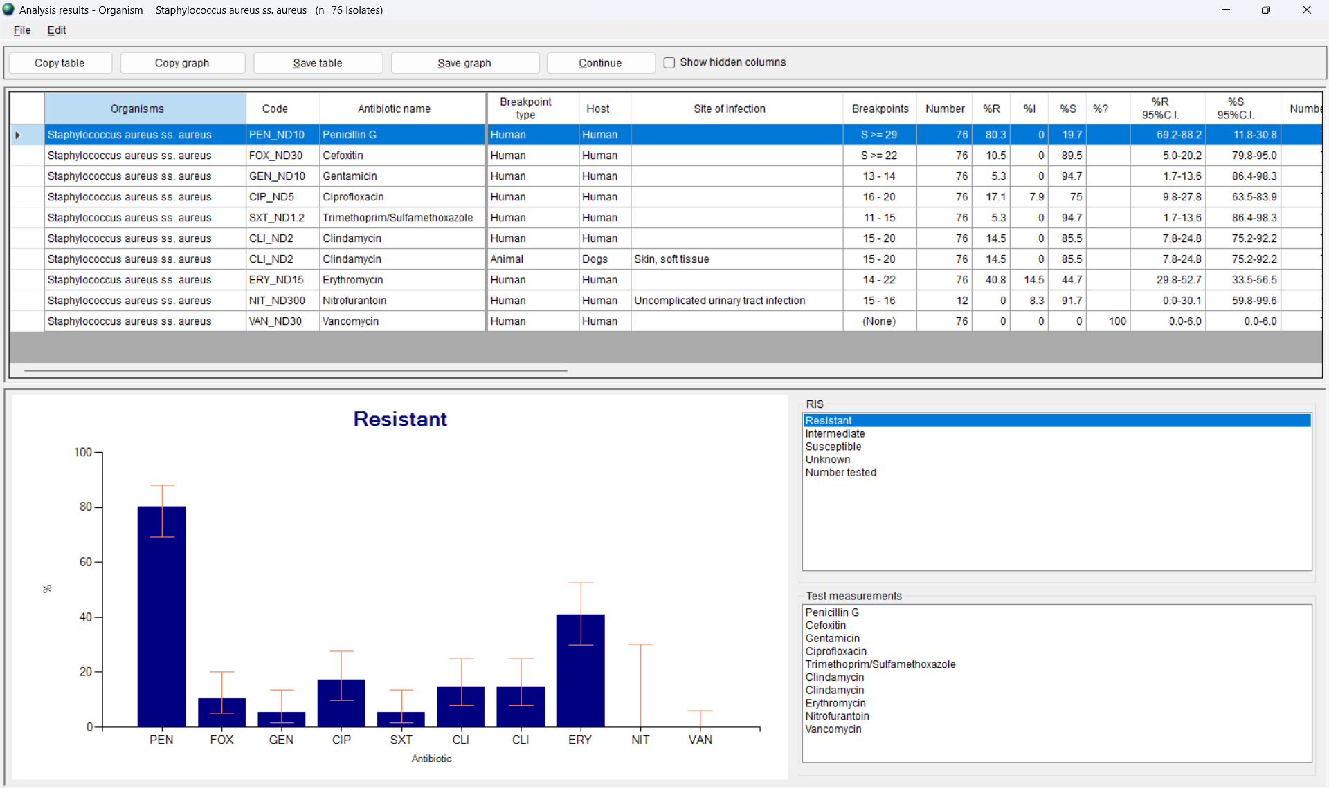
4
Проведение анализа WHONET
Д
Перейдите в раздел анализа данных WHONET и выберите интересующие вас параметры анализа.
  Пример: Используя тестовую лабораторию ВОЗ, выберите «%RIS», «Staphylococcus aureus» и «Escherichia coli», а также файл данных «WHO-TST-2000-01.sqlite». Также выберите «Первый изолят с результатами применения антибиотиков».
Затем вы можете нажать кнопку «Начать анализ», чтобы убедиться, что результаты соответствуют вашим ожиданиям.

Slide 58
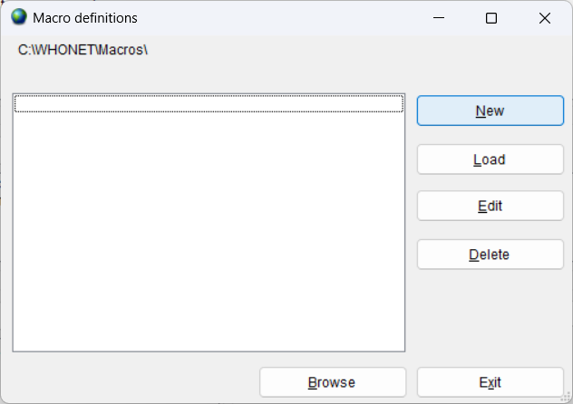
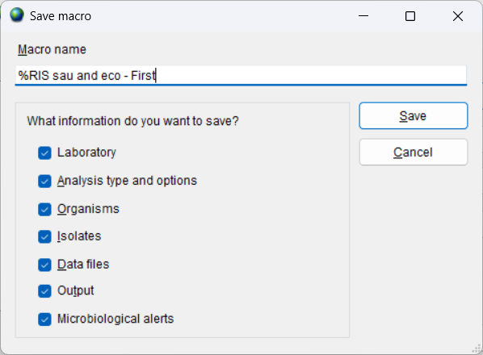
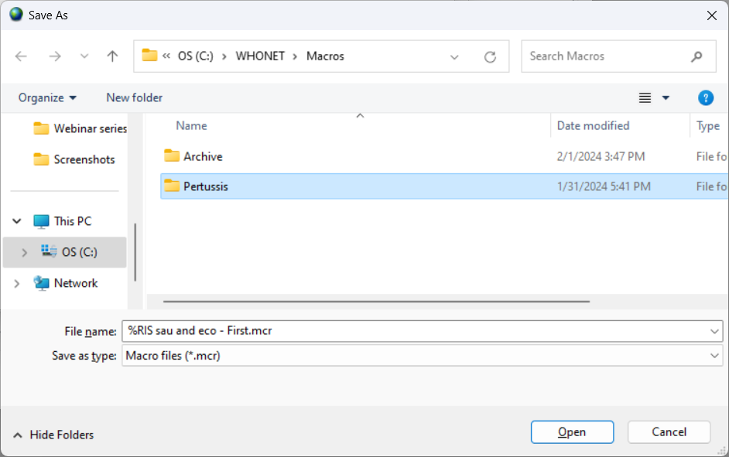
4
Создание макроса WHONET
Д
Чтобы открыть экран, показанный ниже, нажмите «Макросы», затем нажмите «Создать».
Введите имя для нового макроса, а затем нажмите «Сохранить».
  Пример: %RIS sau и eco – Первый
Введите имя для нового файла макроса, а затем нажмите «Сохранить».
  Пример: %RIS sau and eco – First.mcr
  По умолчанию ваши файлы макросов будут сохраняться в папке C:\WHONET\Macros
После создания макроса он появится на экране вместе со списком макросов, как показано на последнем изображении ниже.

Slide 59

4
Список макросов
Д
Здесь вы можете увидеть список созданных вами макросов. Вам доступны опции «Создать», «Загрузить», «Редактировать» и «Удалить».
Вы также можете нажать кнопку «Обзор», если хотите найти макросы, сохраненные в другом месте.

Slide 60

4
Использование макроса WHONET
Д
Перейдите в раздел анализа данных WHONET и нажмите «Макросы».
Вы увидите список всех макросов. Выберите интересующий вас макрос. Нажмите «Загрузить».
Это загрузит на экран анализа параметры, которые вы выбрали ранее.
Вы можете либо немедленно нажать кнопку «Начать анализ», либо внести изменения, например, выбрать другие файлы данных или организмы, либо изолировать фильтры.

Slide 61

4
Редактирование макроса с помощью WHONET
Д
Перейдите в раздел анализа данных WHONET и нажмите «Макросы».
Вы увидите список всех макросов. Выберите интересующий вас макрос. Нажмите «Редактировать».
Затем вы увидите параметры, заданные для макроса. Если вы хотите внести изменения, нажмите «Редактировать». После завершения нажмите «Сохранить» и «Выход».
Для переименования файла макроса можно использовать Windows.

Slide 62


4
Редактирование макроса с помощью Блокнота
Д
Макросы представляют собой простые текстовые файлы и могут быть отредактированы с помощью любого текстового редактора, например, Блокнота .
По умолчанию макросы WHONET сохраняются в папке C:\WHONET\Macros.
Найдите макрос, который хотите отредактировать. Вы можете отредактировать этот файл или создать его копию и отредактировать её.
Проводник Windows
Блокнот

Slide 63
4
Как поделиться макросом или создать его резервную копию
Д
По умолчанию файлы WHONET хранятся в папке C:\WHONET\Macros.
Отсюда вы можете создавать резервные копии или отправлять копии своим коллегам по электронной почте.
Макросы, как правило, не содержат конфиденциальной информации, поэтому ими можно свободно делиться с коллегами.
  Редкое исключение: если вы определяете макрос, используя имена пациентов или другую конфиденциальную информацию, то не следует ею делиться.

Slide 64


4
Местоположение макросов по умолчанию
Д
По умолчанию макросы WHONET сохраняются в папке C:\WHONET\Macros
Изменить это местоположение можно через пункт «Настройки» в главном меню «Файл».

Slide 65
4
Введение в отчеты
Д
Отдельные макросы WHONET можно объединять в пользовательские отчеты WHONET.
Более подробное описание отчетов WHONET приведено в Модуле 6 данного учебного курса.

Slide 66
4
Спасибо за просмотр модуля 4:
Далее – Модуль 5: Анализ и интерпретация данных

